Slide 1
Chat server design
Bjørk Boye Busch – EA Lillebælt

Slide 2
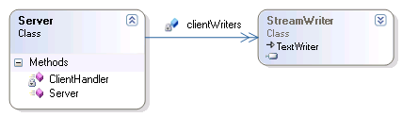
ChatServerDesign_00…
Alt designet i én klasse
ChatServerDesign_00_NoTryCatch
+
ChatServerDesign_00
Alt laves i en klasse, idet klienthåndteringen er udskilt i selvstændig metode, så der startes flere klienter ved brug af tråde.
Klassen har en collection af klienternes output streams, der kan til gennemløb ved broadcast.
Bjørk Boye Busch – EA Lillebælt

Slide 3
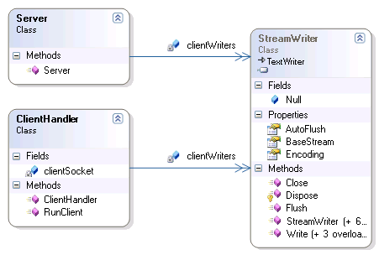
ChatServerDesign_01_1
Klientbehandlingen er udskilt i selvstændig klasse
ChatServerDesign_01_1
Her er opdelt i klient
behandlingen udskilt i
en sin egen klasse, således
der kan oprettes et objekt for
hver klientbehandling, med
opstart af tilsvarende en
tråd pr objekt.
Alle ClientHandler objekterne får
adgang til samlingen at output
strømme for alle klient handlere.
Bjørk Boye Busch – EA Lillebælt

Slide 4
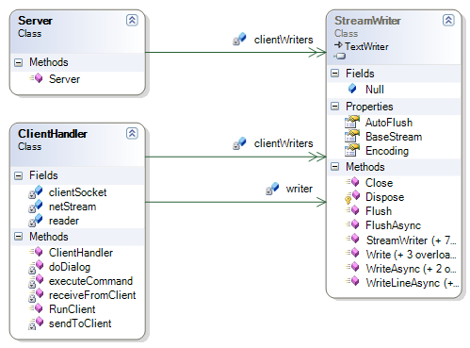
ChatServerDesign_01_1
Klientbehandlingen er udskilt i selvstændig klasse
ChatServerDesign_01_2
Som foregående, men her er
opdelt i behandlingen i klient
klassen opdelt i flere metoder.
Her er én metode udskilt til at
tage sig af behandlingen af
kommandoer fra klienten
Bjørk Boye Busch – EA Lillebælt

Slide 5
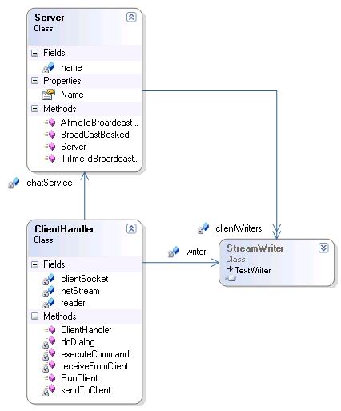
ChatServerDesign_02_NoLock
Behandlingen af chat-servicen udskilt i selvstændig klasse
ChatServerDesign_02_NoLock
Her er opdelt i dialog med klienten
og bearbejdningen af klientens
kommandoer.
Brug af facade-/ model-objekt.
Klienterne sender ikke mere selv
broadcast til de øvrige, men overlader
opgaven til ChatServicen objektet, der
i denne udgave tilgår klienternes
SteamWriter objekter direkte.
Ansvaret / servicen er nu flyttet til
server-objektet, der også var creator.
Bjørk Boye Busch – EA Lillebælt

Slide 6
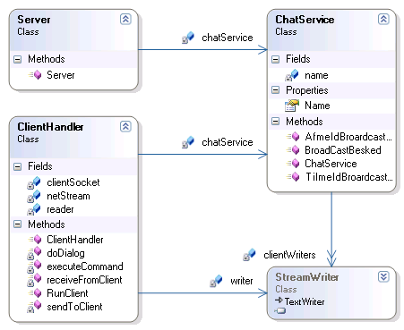
ChatServerDesign_03_NoLock
Behandlingen af chat-servicen udskilt i selvstændig klasse
ChatServerDesign_03_NoLock
Her er opdelt i dialog med klienten
og bearbejdningen af klientens
kommandoer.
Brug af facade-/ model-objekt.
Den fælles ressource der skal tilgås
fra flere tråde er nu fjernet skilt fra
serverklassen, der havde en aktiv
Trådmetode.
Bjørk Boye Busch – EA Lillebælt

Slide 7
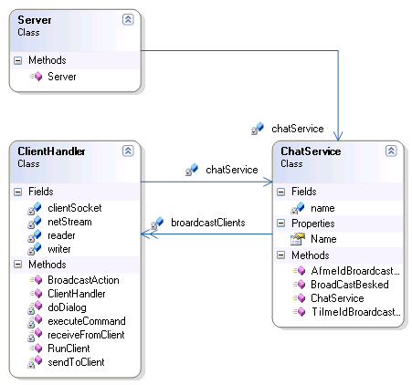
ChatServerDesign_04_NoLock
Behandlingen af chat-servicen udskilt i selvstændig klasse
Brug af observer-pattern
ChatServerDesign_04_NoLock
Her er lavet en forbedring i ansvaret,
idet CharService’en ikke tilgår klienternes
StreamWriter objekter selv, men
overlader dette til klienterne selv gennem
brug af observer-pattern.
I løsningen her har ChatService-objektet
en collection af de ClientHander objekter,
der skal broadcastes til.
Bjørk Boye Busch – EA Lillebælt

Slide 8
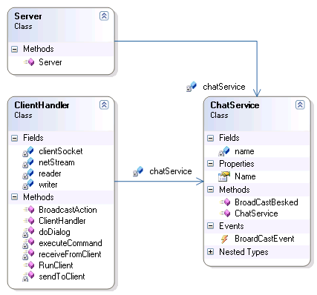
ChatServerDesign_05_NoLock
Behandlingen af chat-servicen udskilt i selvstændig klasse
Brug af observer-pattern løst med delegater
ChatServerDesign_05_NoLock
Her er lavet en forbedring i ansvaret,
idet CharService’en ikke tilgår klienternes
StreamWriter objekter selv, men
overlader dette til klienterne selv gennem
brug af observer-pattern.
I løsningen her har ChatService-objektet
en delegat med de metoder, der skal
kaldes ved broadcast.
Ved brug af delegater mindskes koblingen,
og her en uheldig fra model til dialog-
grænsefladen.
Bjørk Boye Busch – EA Lillebælt

